Slide 1

ОАО «ВИММ-БИЛЛЬ-ДАНН»

Slide 2









Компания «Вимм-Билль-Данн» – это:
37 производственных предприятий
филиалы более чем в 26 городах РФ и СНГ
1100 типов молочных продуктов
88 типов продукции детского питания
150 типов соков и сокосодержащих продуктов

Slide 3
СМЫСЛ
ПЛАН ПРОДАЖ -
ПОТРЕБНОСТЬ В ПРОИЗВОДСТВЕ (НА УРОВНЕ УК)
ПЛАН ПРОДАЖ
ПОТРЕБНОСТЬ В ПРОИЗВОДСТВЕ (НА УРОВНЕ РД)
ДЕТАЛИЗАЦИЯ ПЛАНА ПО РД
ПЛАН ЗАТРАТ ПО ФУНКЦИЯМ (РЕЦЕПТУРА-С/С, ЧИСЛЕННОСТЬ, ЗАТРАТЫ)
TOTAL P&L ПО СБЕ
( ЕСЛИ УСТРАИВАЕТ ПЛАН ПО EBITDA)
ДЕТАЛИЗИРОВАННОЕ
ПЛАНИРОВАНИЕ

Slide 4
ЗАЩИТА
ЧИСЛЕННОСТЬ
ДЕНЬГИ
ПРИМЕРНЫЙ ОРИЕНТИРЫ ПРИРОСТА
10 ВЕРСИЙ

Slide 5

БЮДЖЕТ HR
МОДЕЛЬ С ЗАШИТЫМИ ФОРМУЛАМИ (ВЕРСИИ);
ФАКТОРНЫЙ АНАЛИЗ (С ПРЕДЫДУЩИМ ПЕРИОДОМ);
ЗАЩИТА (ПОКАЗАТЕЛИ ЭФФЕКТИВНОСТИ)

Slide 6

СТАТЬИ ЗАТРАТ
ФОТ
СОЦ. ПРОГРАММА
ОБУЧЕНИЕ
ПОДБОР ПЕРСОНАЛА

Slide 7
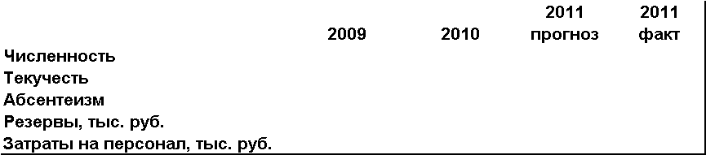
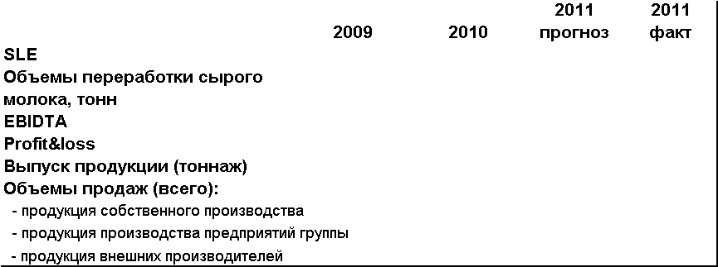

КОНТРОЛЬ БЮДЖЕТОВ

Slide 8

ОПТИМИЗАЦИЯ ЗАТРАТ
Оценка эффективности

